Slide 1
A PÜNKÖSDI CSODA
DIGITÁLIS HITTANÓRA
Kedves Szülők!
Kérjük, hogy segítsenek a gyermeküknek a hittanóra tananyagának az elsajátításában!
A digitális hittanórán szükség
lesz az alábbiakra:
Internet kapcsolat
Hangszóró vagy fülhallgató a hanganyaghoz
Kérem, hogy indítsák el a diavetítést!
(A linkekre így tudnak rákattintani!)
Javaslat: A PPT fájlok megjelenítéséhez használják a WPS Office ingyenes verzióját (Letölthető innen: WPS Office letöltések ). Az alkalmazás elérhető Windows-os és Android-os platformokra is!

Slide 2
Áldás, békesség!
Kezdd a digitális hittanórát az óra eleji imádsággal!

Slide 3
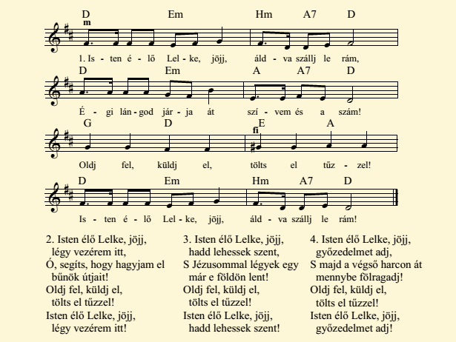
Pünkösd ünnepéhez közeledünk, amikor arra emlékezünk, hogy Isten Lelke láng formájában jött el ebbe a világba. Erről szól ez az ének.
Próbáld meg elénekelni! A hangszóróra kattintva meg is hallgathatod.

Slide 4
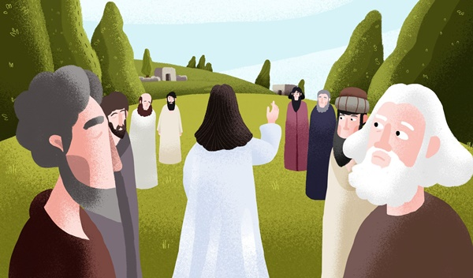
Nézd meg újra a "Pünkösdi csoda„ című feldolgozást! Ma ezzel a történettel fogunk dolgozni.

Slide 5
A PÜNKÖSDI CSODA ISMÉTLŐ FELADATOK

Slide 6
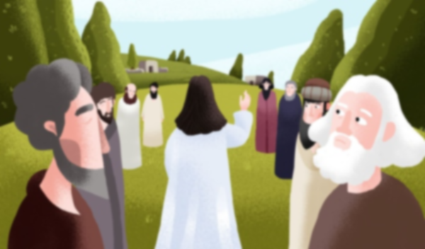
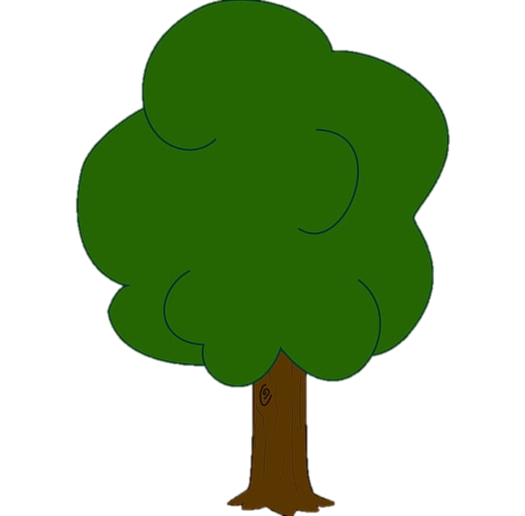
JÉZUS HÚSVÉT UTÁN 40 NAPPAL MEGÁLDOTTA A TANÍTVÁNYAIT, MAJD ELTÁVOLODOTT TŐLÜK ÉS EGY … TAKARTA EL ŐT A SZEMÜK ELŐL.
Egészítsd ki a mondatot! Válassz a képek közül!

Slide 7
JÉZUS MENNYBEMENETELE UTÁN HOGYAN ÉREZTÉK MAGUKAT A TANÍTVÁNYOK? Kattints rá a helyes megoldásra!
SZOMORÚAK VOLTAK
ÖRÜLTEK
MEGLEPŐDTEK

Slide 8
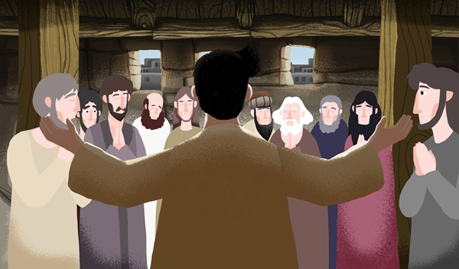
JÁNOS
KI LÉPETT JÚDÁS HELYÉRE A TANÍTVÁNYOK KÖZÉ?
BENŐ
JÚDÁS
MÁTYÁS
PÉTER

Slide 9
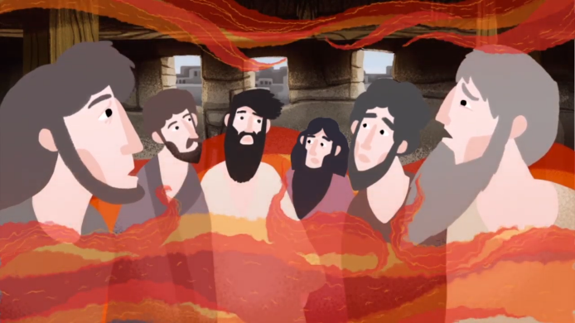
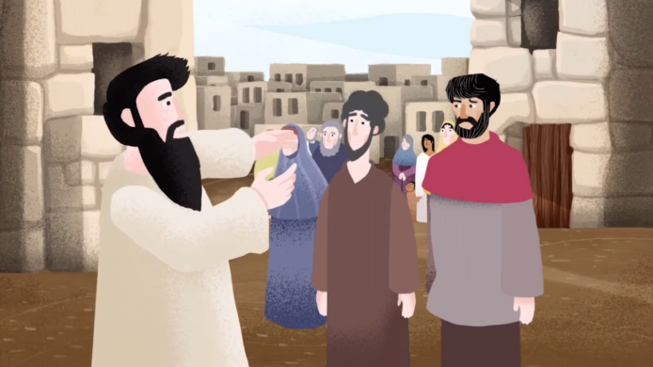
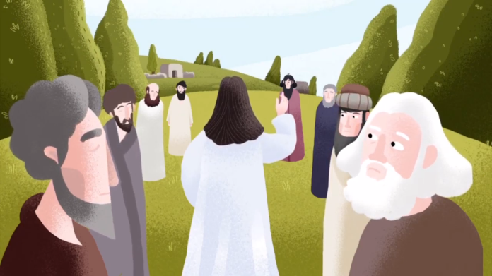
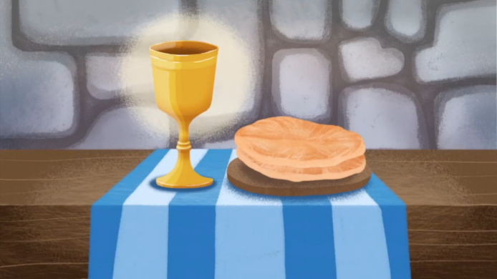
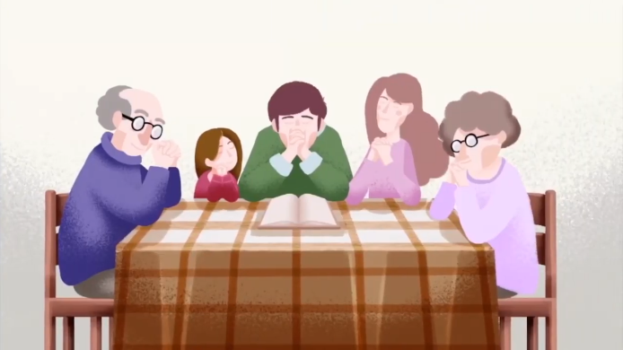
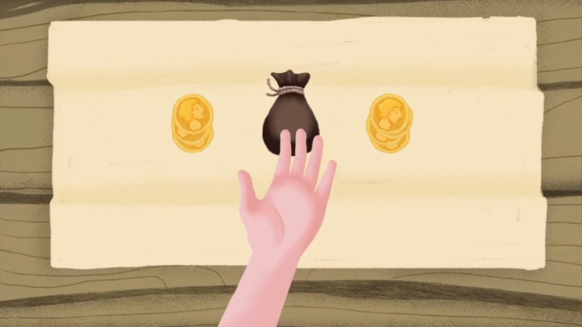
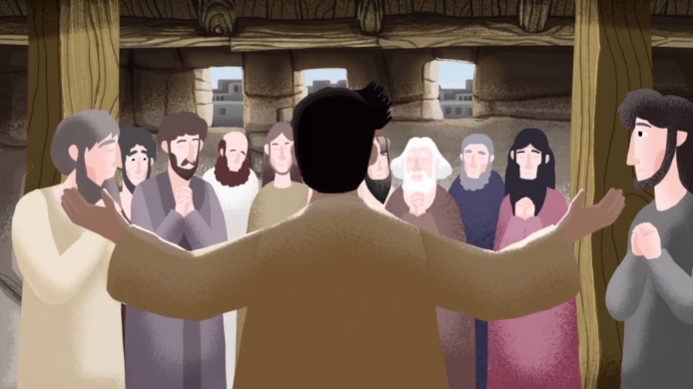
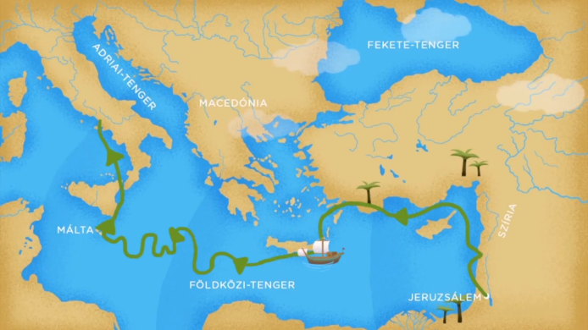
RAKD SORRENDBE A TÖRTÉNET ESEMÉNYEIT!
Kattints a legkorábbira, majd így tovább!

Slide 10
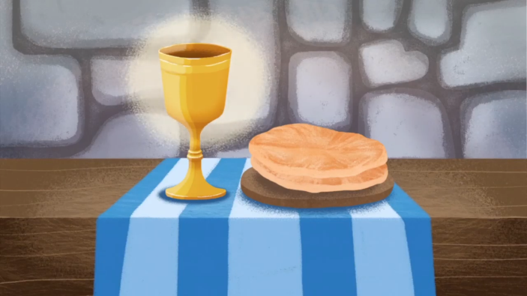

Slide 17
Jézus mennybemenetelekor ígéretet tett a tanítványoknak. Emlékszel hogyan teljesedett be az ígéret? Erről szól az alábbi történet! De elfújta a szél? Vagy a lángnyelvek égették meg a szöveget?
Pótold gyorsan a hiányzó szavakat!

Slide 18
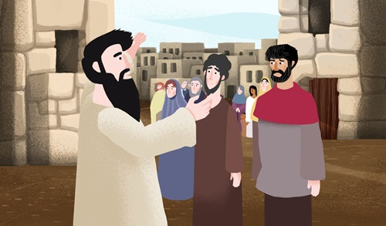
A Szentlélek a tanítványok által hirdette Isten szavát az embereknek.
Arról is beszéltek, hogy Isten hogyan munkálkodik az emberiség életében. Hogyan és miért küldte el Jézus Krisztust.
Mit tett Ő értünk, emberekért.

Slide 19
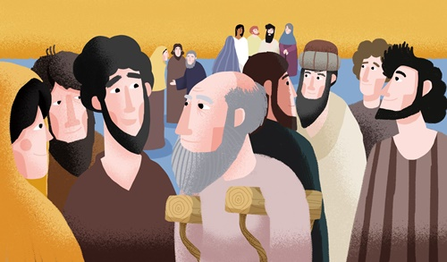
Amikor ezt hallották a jelenlévők,
úgy érezték, hogy a szívükhöz szólt Isten. Megértették, hogy őket is szereti az Úr és értük is meghalt és feltámadt Jézus. Ezért a szívükbe fogadták Őt és megkeresztelkedtek. Mintegy háromezer ember csatlakozott hozzájuk.
Ők lettek az első gyülekezet tagjai.

Slide 20
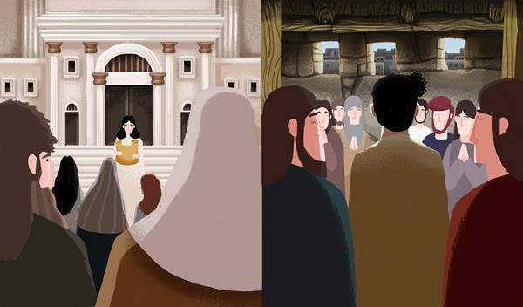
Fel tudod idézni mivel töltötték az együttlétet az első gyülekezet tagjai?
Kattints rá azokra a cselekvésekre, amelyek szerinted jellemezték őket!
Ide kattintva leellenőrizheted a válaszaidat!
ÉNEKELTEK
IMÁDKOZTAK
SZOMORKODTAK, HOGY JÉZUS NINCS VELÜK
NYELVEKEN TANULTAK
TEMPLOMOKAT ÉPÍTETTEK
DICSÉRTÉK ISTENT
FIGYELTEK ISTEN IGÉJÉRE
LAKOMÁKAT RENDEZTEK
FÁKAT ÜLTETTEK
TÁNCOLTAK
TANíTOTTÁK EGYMÁST
EGYÜTT VOLTAK A TEMPLOMBAN
JÁTSZOTTAK
MEGTALÁLTAM MIND A HATOT

Slide 21
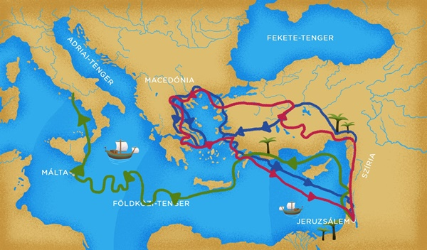
Egyre többen és többen lettek, akik a szívükbe fogadták Jézust és követni akarták Őt.
Így kezdett el terjedni Isten Igéje a világon.

Slide 22
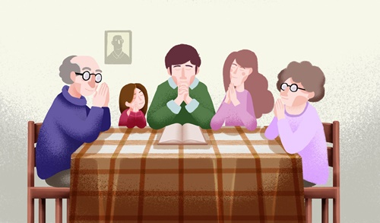
Ma is vannak keresztyének az egész világon.
Hisszük azt, hogy Jézus Krisztus Isten Fia,
a mi Megváltónk.

Slide 23
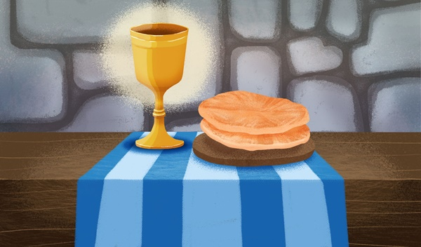
ÜGYESEN
DOLGOZTÁL!
ÜGYESEN DOLGOZTÁL!

Slide 24
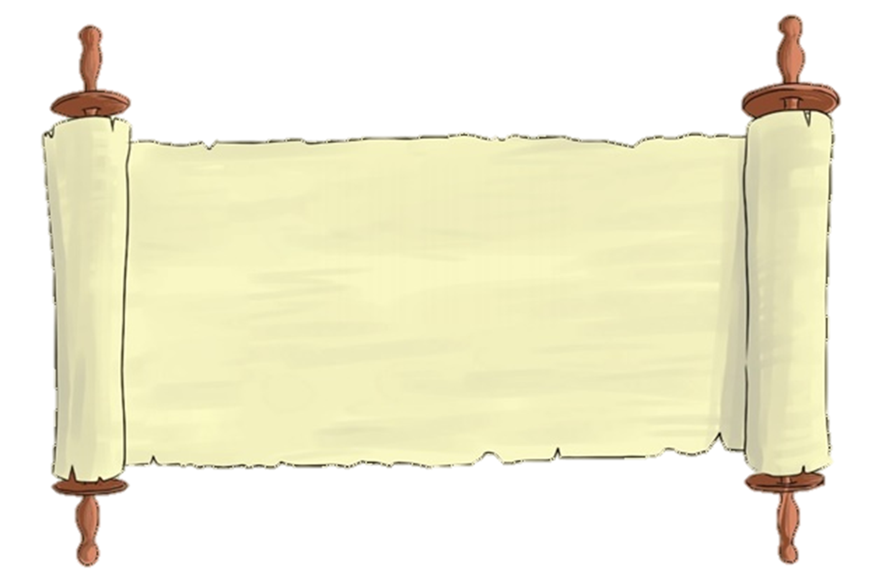
„Én pedig kérni fogom az Atyát, és másik Pártfogót ad nektek, hogy veletek legyen mindörökké: az igazság Lelkét.”
János evangéliuma 14,16-17
Aranymondás
Olvasd el Isten üzenetét és add tovább az Igét valakinek!

Slide 25
A digitális hittanóra végén így imádkozz!
Kedves Hittanos!
Várunk a következő digitális hittanórára!
Áldás, békesség!

Slide 26
Áldás, békesség!
„A reménység Istene pedig töltsön be titeket a hitben teljes örömmel és békességgel, hogy bővölködjetek a reménységben a Szentlélek ereje által.”
(Római levél 15,13)
Kedves Szülők!
Köszönjük a segítségüket!
Isten áldását kívánjuk ezzel az Igével!

